Slide 1



Template?
ΜΕΣΟΘΩΡΑΚΙΟ, ΠΕΡΙΚΑΡΔΙΟ - ΚΑΡΔΙΑ
Πλιζ όχι ροζ, μωβ, πρασινο, μαρεσουν τα μπλε του εκπα
Θεόδωρος Μαριόλης Σαψάκος
Καθηγητής
Email: theodorosmariolis@yahoo.gr
Τ: 6972910328

Slide 2
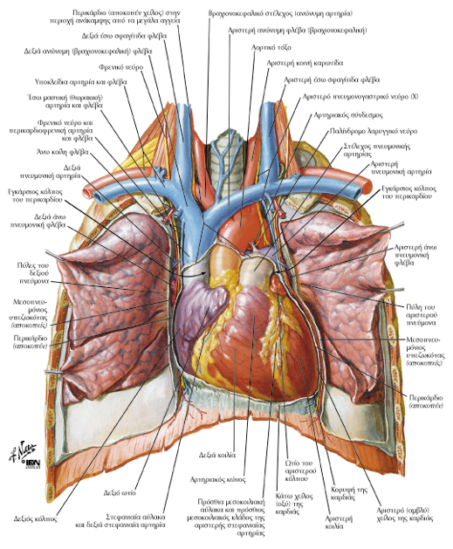
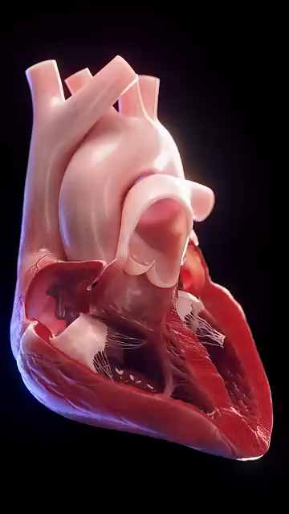

Slide 3
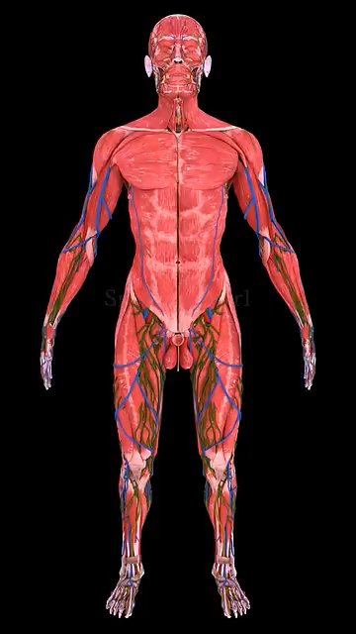
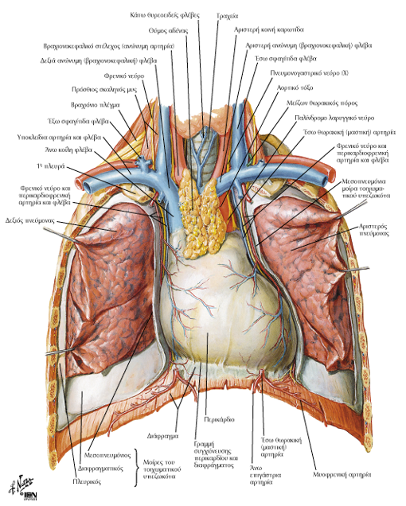
Μεσοθωράκιο
Όρια
Άνω: Άνω θωρακικό στόμιο
Κάτω: Κάτω θωρακικό στόμιο
Πλάγια: Μεσοθωρακικός υπεζωκότας
Διαιρέσεις και περιεχόμενα του μεσοθωρακίου
1) Άνω μεσοθωράκιο
2) Κάτω μεσοθωράκιο
  πρόσθιο
  μέσο
  οπίσθιο

Slide 4
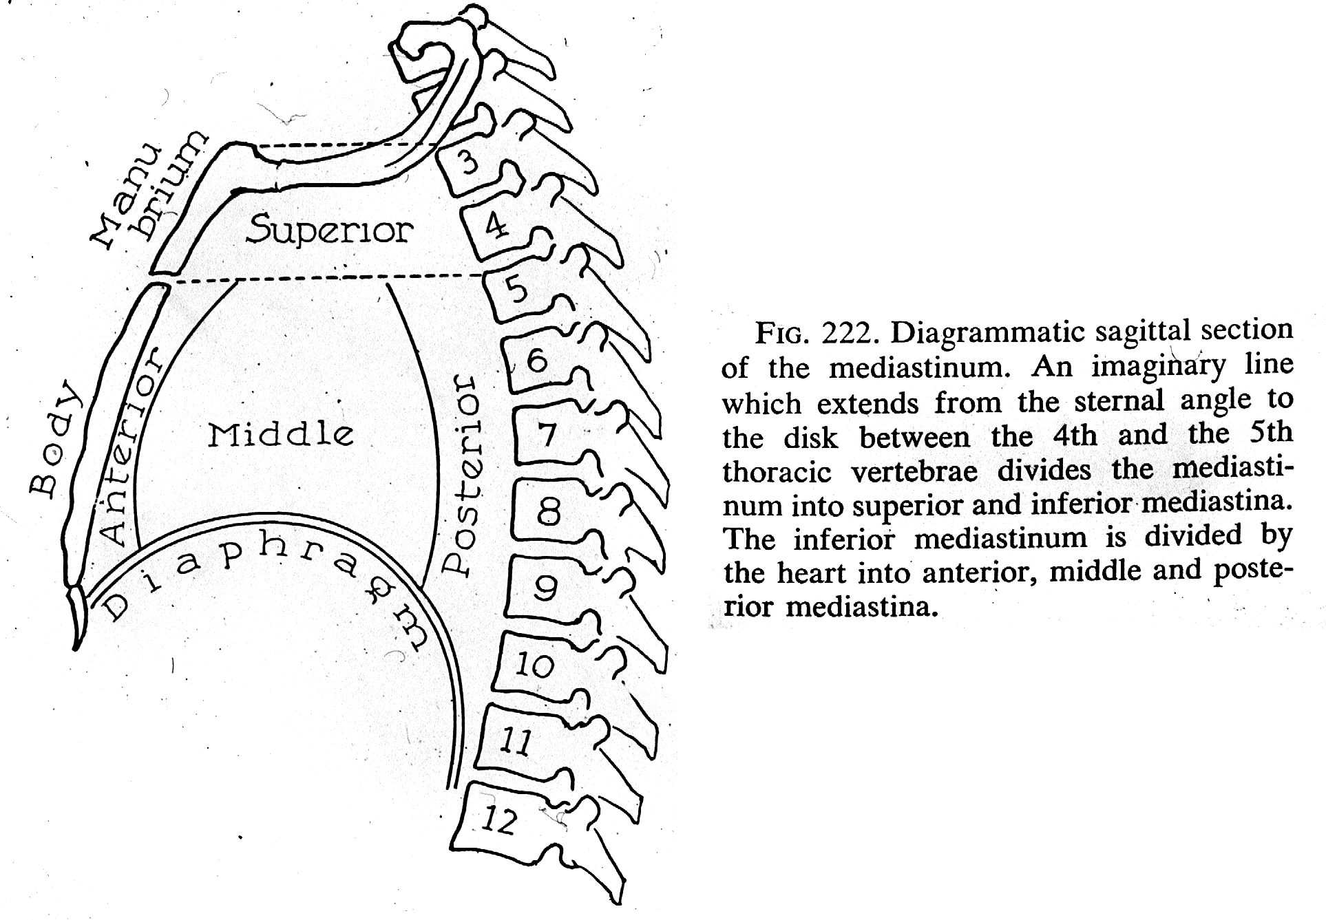
1^{Ος} θωρακικός σπόνδυλος, σφαγιτιδική εντομή του στέρνου, 1^{ο} ζεύγος πλευρών
12^{Ος} θωρακικός σπόνδυλος, ξιφοειδής απόφυση του στέρνου, 12^{ο} ζεύγος πλευρών

Slide 5
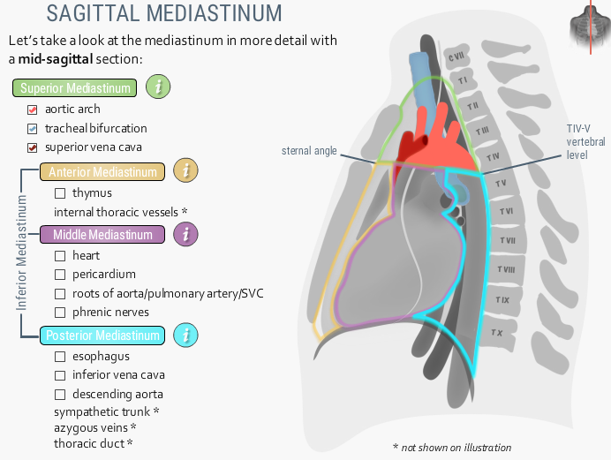
Άνω Μεσοθωράκιο
Άνω όρια
Μπροστά → λαβή στέρνου
Πίσω → Θ1
Πλάγια → ζεύγος πρώτων πλευρών
Κάτω όρια
Μπροστά → στερνική γωνία
Πίσω → Θ4–Θ5
Πλάγια → 4ο ζεύγος πλευρών

Slide 6
Άνω Μεσοθωράκιο - Περιεχόμενα
2 καρωτίδες αρτηρίες
Οισοφάγος
Αορτή
Άνω και κάτω κοίλη φλέβα
Τραχεία
Θύμος αδένας
Καρδιά
Περικάρδιο
Ανώνυμες φλέβες
Μείζων και ελάσσων θωρακικός πόρος
Νεύρα
Λεμφαδένες

Slide 7
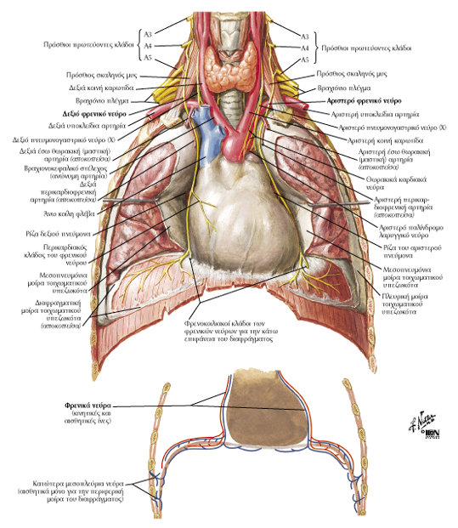
Κάτω Μεσοθωράκιο
Άνω όρια
Νοητή γραμμή Θ4 – στερνική γωνία
4ο ζεύγος πλευρών (πλάγια)
Κάτω όρια
Νοητή γραμμή Θ12 – ξιφοειδής απόφυση
Διάφραγμα
12ο ζεύγος πλευρών (πλάγια)

Slide 8
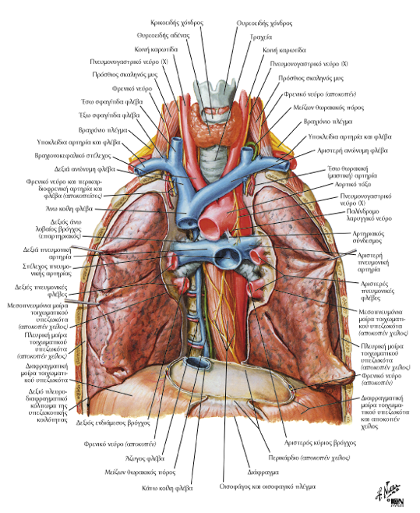
Κάτω Μεσοθωράκιο - Υποδιαιρέσεις & Περιεχόμενα
Πρόσθιο
(ανάμεσα στο σώμα του στέρνου και την πρόσθια επιφάνεια του περικαρδίου)
Λεμφαδένες
Έσω θωρακικά αγγεία
Μέσο
(αφορίζεται από το ινώδες περικάρδιο)
Καρδιά
Περικάρδιο
Αγγεία καρδιάς

Slide 9
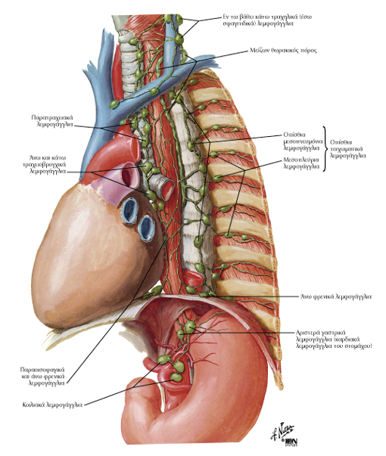
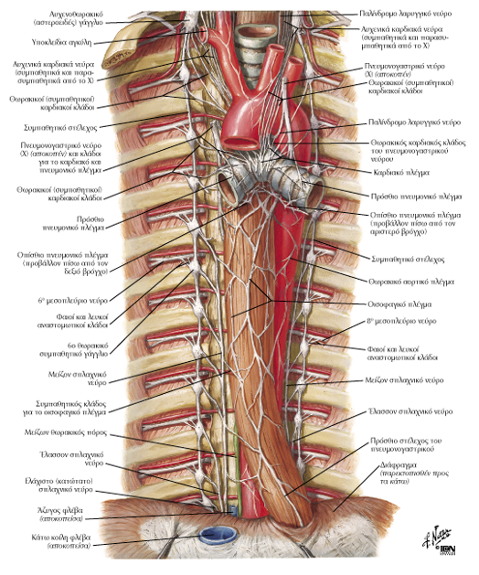
Κάτω Μεσοθωράκιο - Υποδιαιρέσεις & Περιεχόμενα
Οπίσθιο
(πίσω από το ινώδες περικάρδιο και μπροστά από τα σώματα των θωρακικών σπονδύλων)
Οισοφάγος
Αορτή
Μείζων θωρακικός πόρος
Λεμφαδένες
Πνευμονογαστρικό και παραπληρωματικό νεύρο

Slide 10
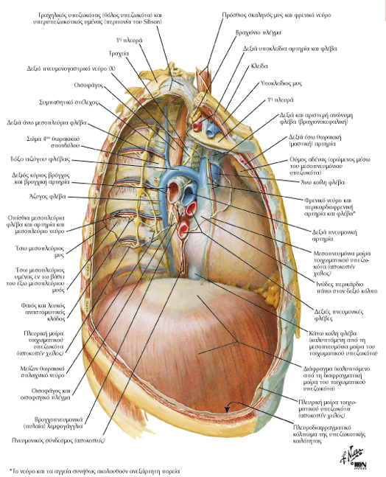
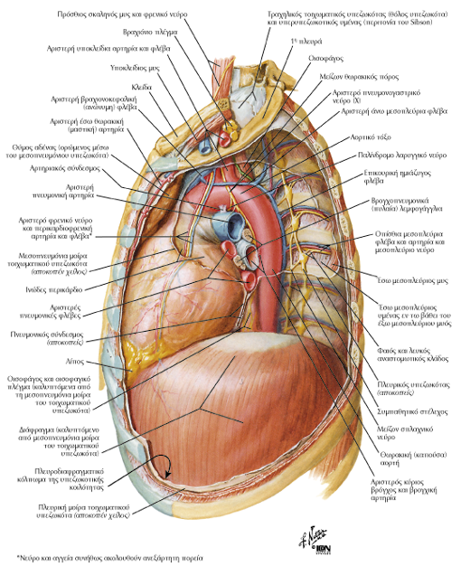

Slide 11
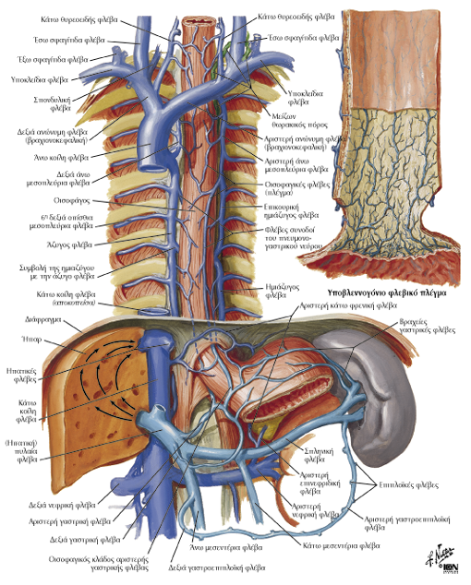
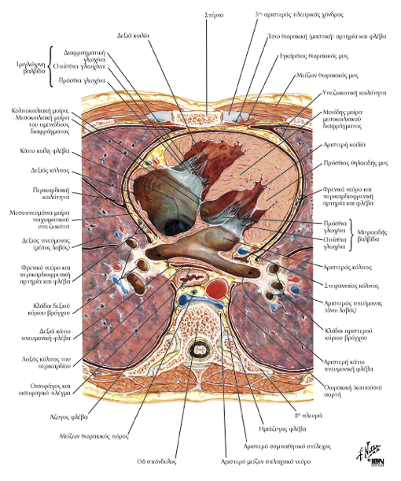

Slide 12
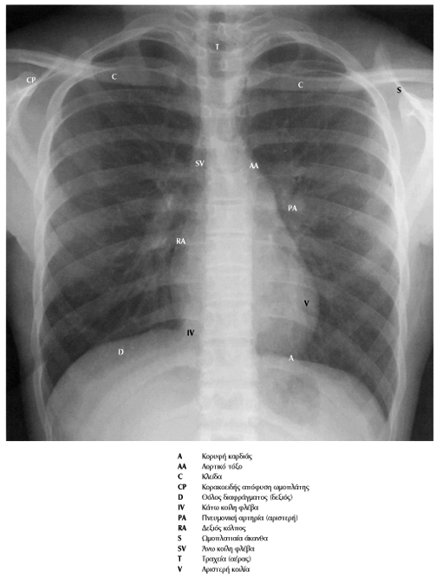

Slide 13
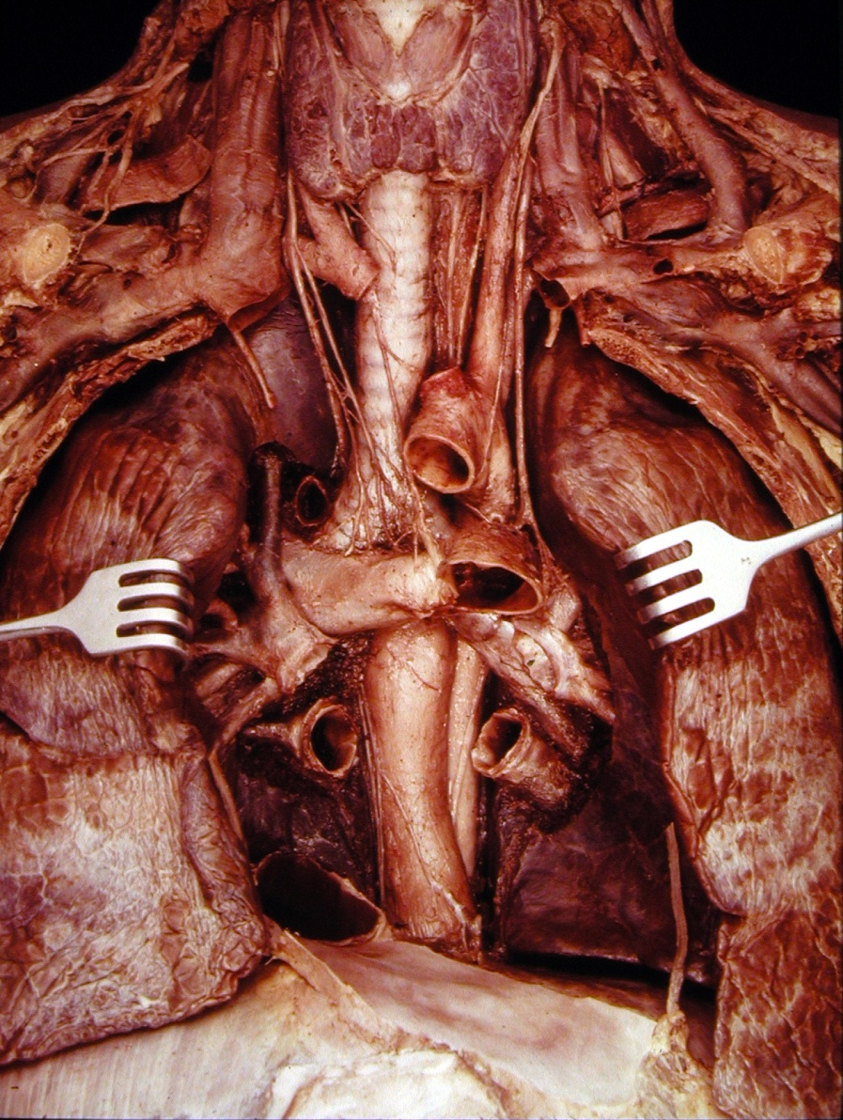
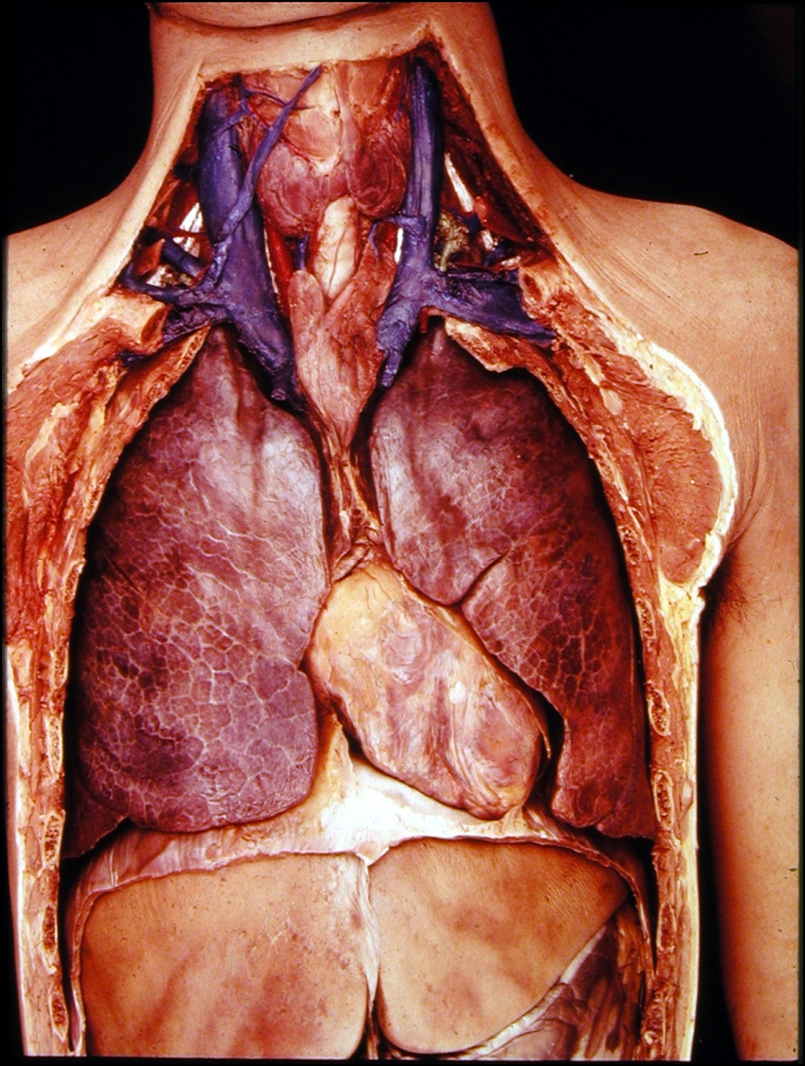

Slide 14
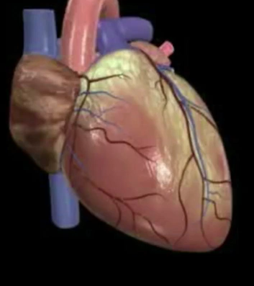
Περικάρδιο
Η καρδιά περικλείεται μέσα σε έναν ινώδη σάκο που καλείται περικάρδιο
Η περικαρδιακή κοιλότητα:
  είναι δυνητικός χώρος
  βρίσκεται μεταξύ των δύο ορογόνων στρωμάτων του περικαρδίου
  περιέχει μικρή ποσότητα ορώδους λιπαντικού υγρού
  μειώνει την τριβή της πάλλουσας καρδιάς

Slide 15
Περικάρδιο
Ανατομική θέση
Το περικάρδιο και η καρδιά καταλαμβάνουν το μέσο μεσοθωράκιο
Στρώματα
Ινώδες περικάρδιο:
  σκληρό έξω στρώμα
  μεταπίπτει στα μεγάλα αγγεία
Ορογόνο περικάρδιο:
  επικαλύπτει την έσω πλευρά του ινώδους περικαρδίου (τοιχωματικό στρώμα)
  μεταπίπτει στην καρδιά ως επικάρδιο (σπλαχνικό στρώμα)
Νεύρωση
Φρενικό νεύρο (Α3–5) για τη μεταφορά της αίσθησης του πόνου
Αγγειοκινητική νεύρωση από το συμπαθητικό

Slide 16
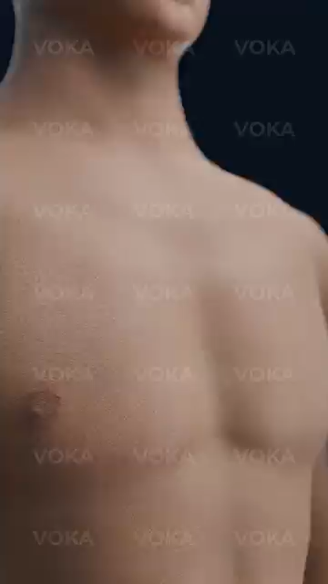
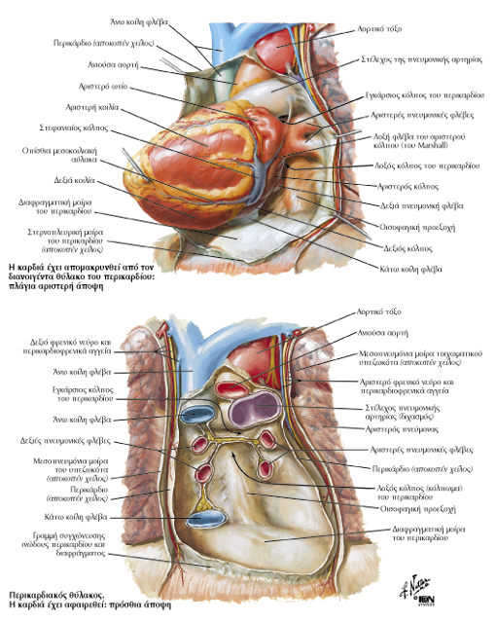
Ανατομική δομή της καρδιάς
Κόλποι – Ωτία
Κοιλίες
Βαλβίδες
  κολποκοιλιακές
  αρτηριακές
Ερεθισματαγωγό σύστημα
Εκφύσεις μεγάλων αγγείων
Νεύρωση
Αιμάτωση

Slide 17
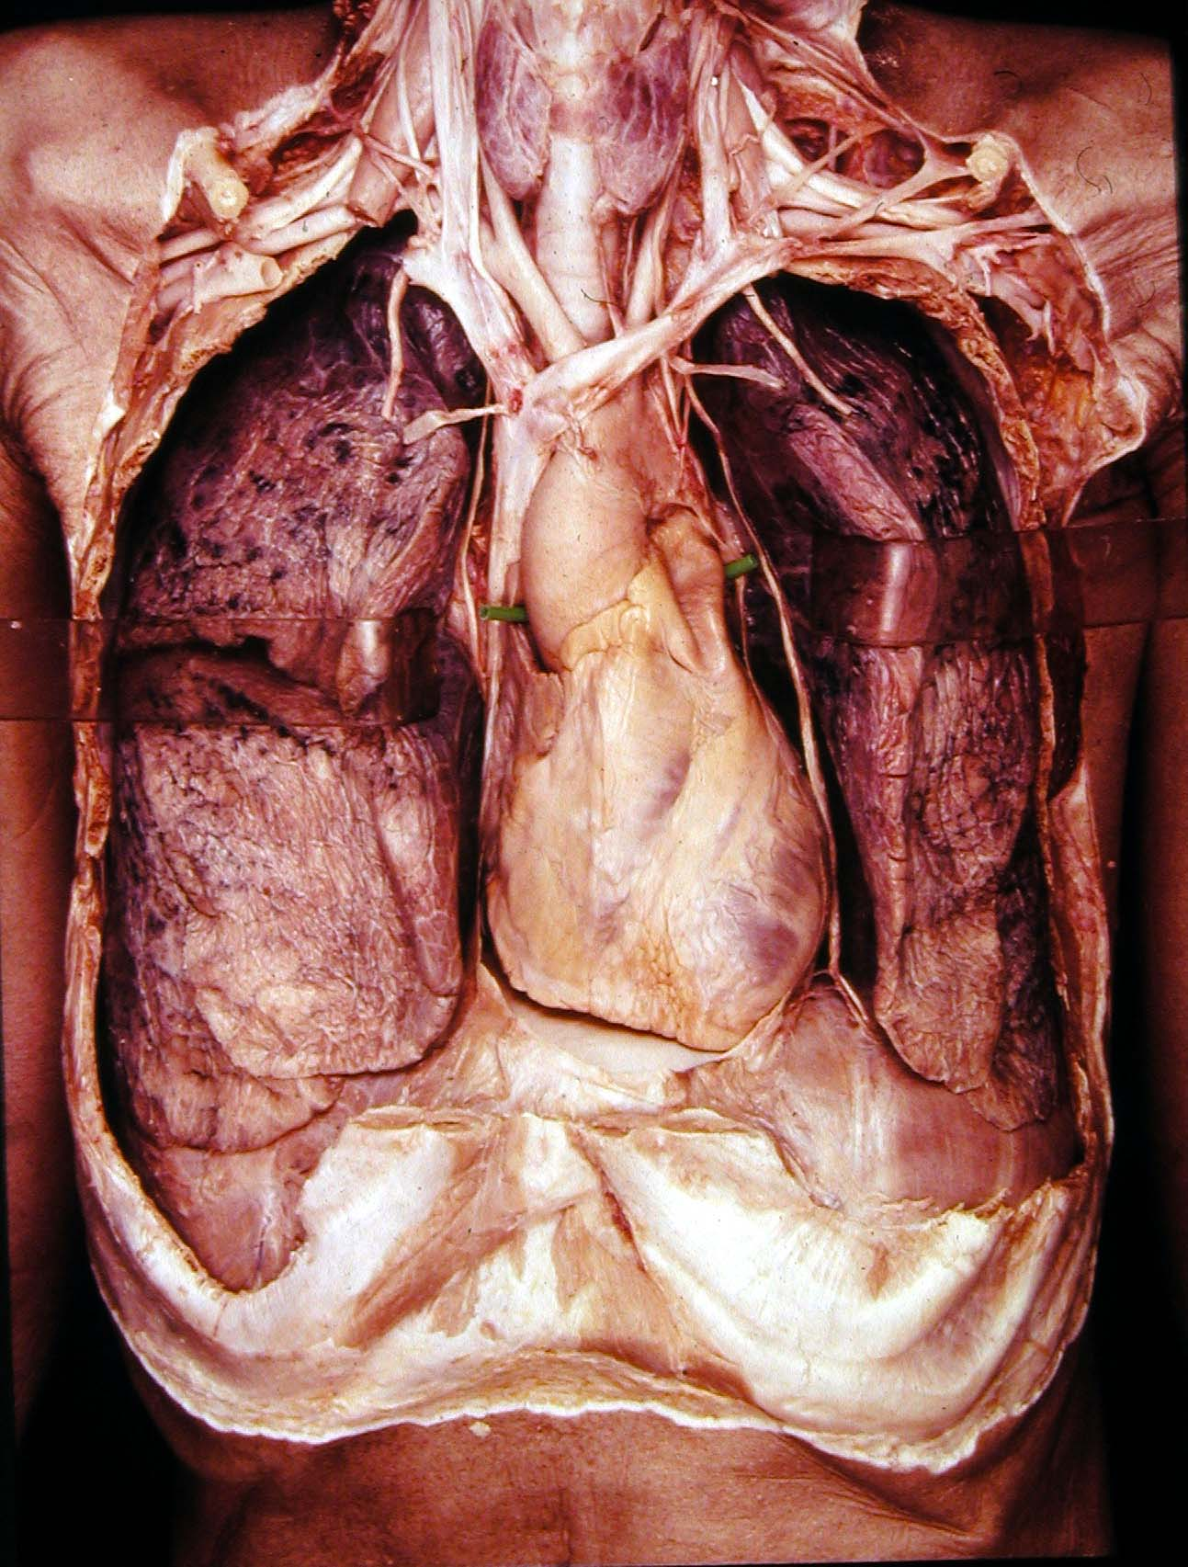
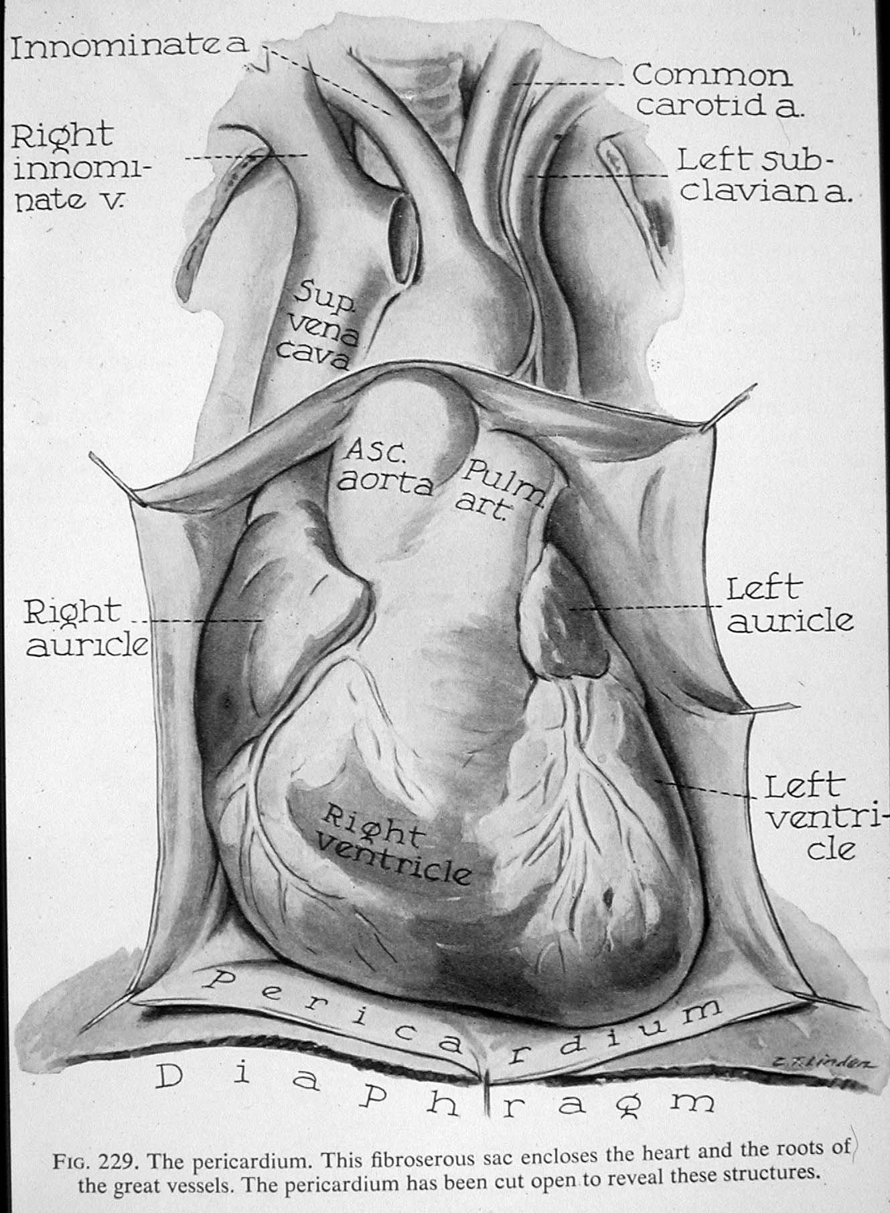

Slide 18
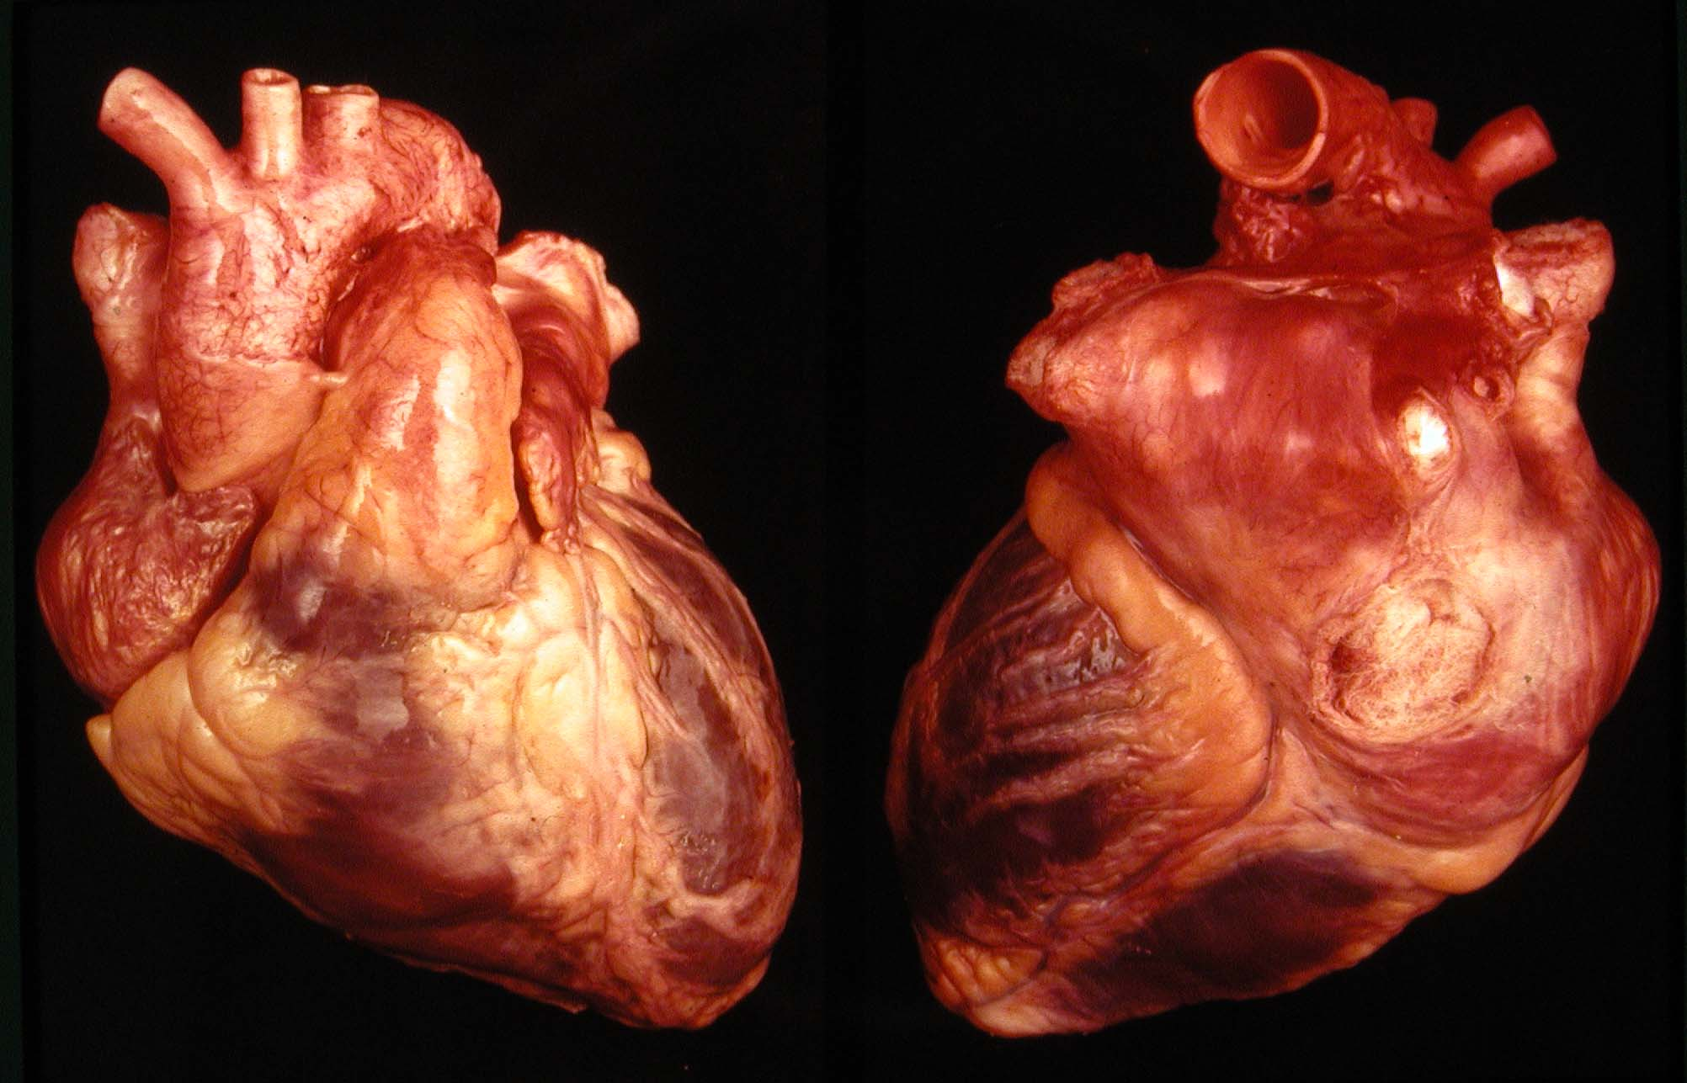

Slide 19
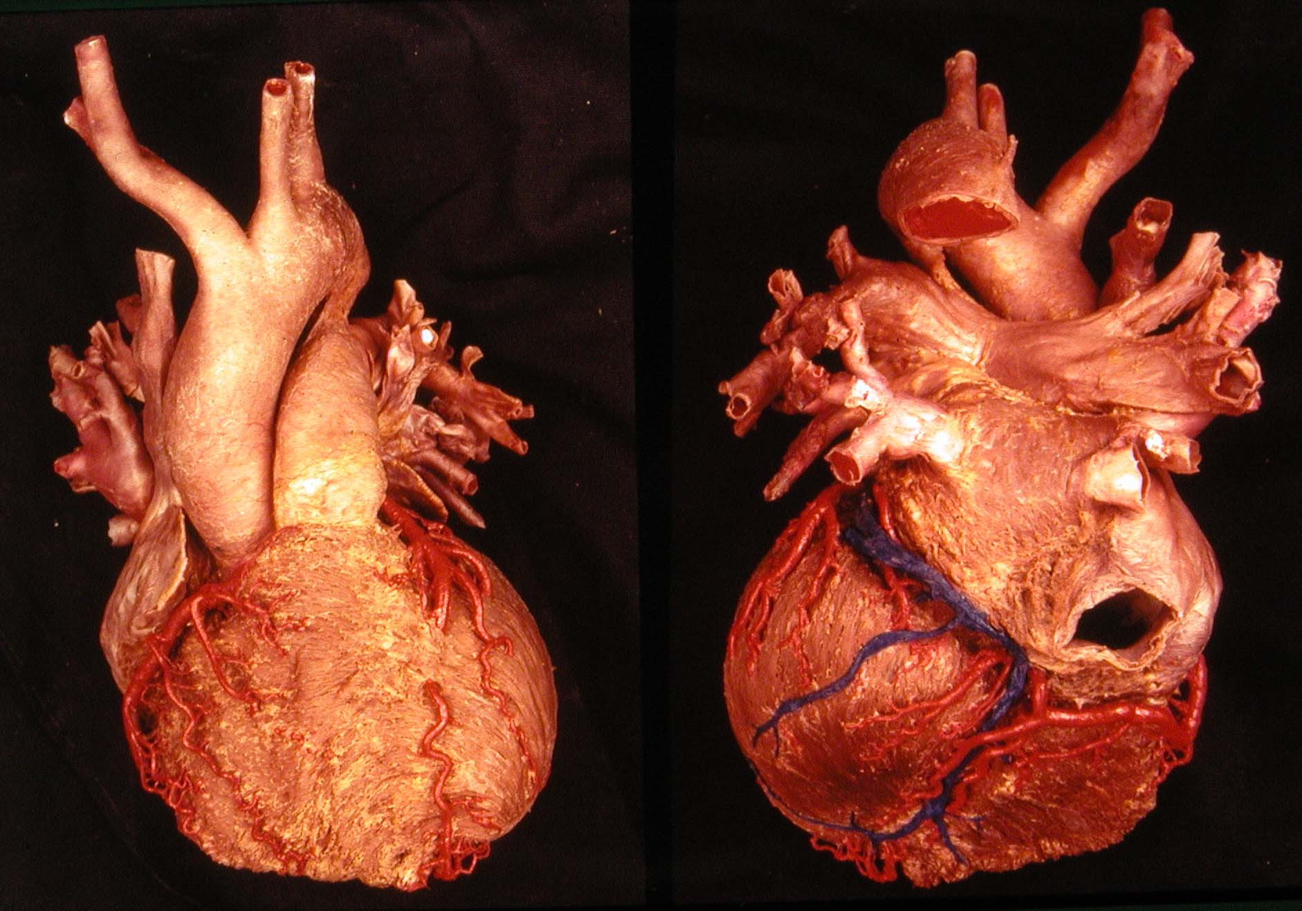

Slide 20
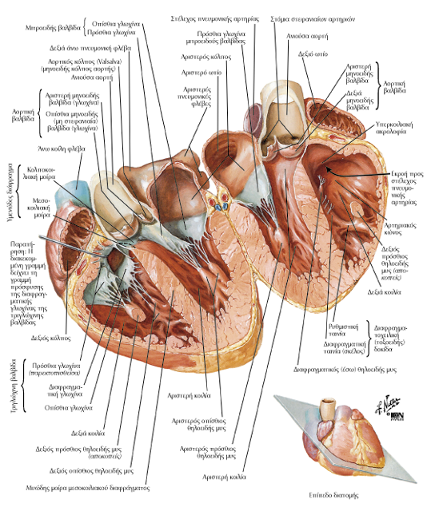

Slide 21
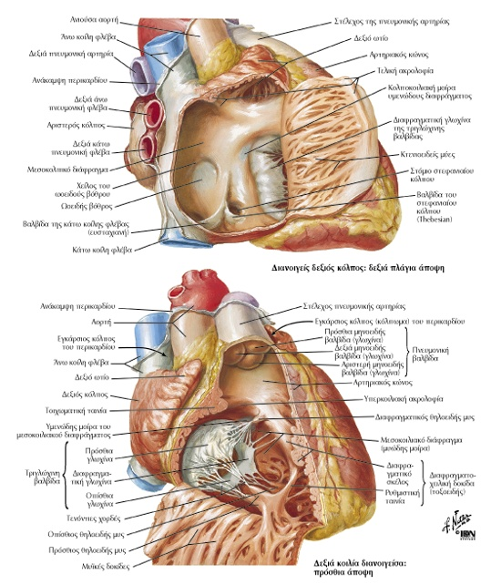
Δεξιός Κόλπος
Ωτίο: Απόφυση με μορφή σάκου του κόλπου, υπόλειμμα του εμβρυικού καρδιακού σωλήνα
Κτενιοειδείς μύες: Ακρολοφίες του μυοκαρδίου στο εσωτερικό του ωτίου
Τελική ακρολοφία: Ακρολοφία που πορεύεται μεταξύ του ανοίγματος της άνω και κάτω κοίλης φλέβας, το άνω τμήμα της σημειώνει τη θέση του φλεβοκολπικού κόμβου
Ωοειδής βόθρος: Εμβάθυνση του μεσοκολπικού διαφράγματος, παλαιότερη θέση του ωοειδούς τρήματος
Κολπικά ανοίγματα:
  Άνω κοίλη φλέβα, Κάτω κοίλη φλέβα, Στεφανιαίος κόλπος (φλεβική επιστροφή από τις καρδιακές φλέβες)
Στεφανιαίος κόλπος: Βραχύ φλεβικό στέλεχος που δέχεται τις περισσότερες καρδιακές φλέβες, βρίσκεται μεταξύ του δεξιού κολποκοιλιακού στομίου και του στομίου της κάτω κοίλης φλέβας

Slide 22
Δεξιά Κοιλία
Μυϊκές δοκίδες: Ανώμαλες ακρολοφίες του κοιλιακού μυοκαρδίου
Θηλοειδείς μύες: Πρόσθια, οπίσθια και διαφραγματική προβολή του μυοκαρδίου που εκτείνονται στην κοιλιακή κοιλότητα και εμποδίζουν την πρόπτωση των γλωχίνων των βαλβίδων
Τενόντιες χορδές: Ινώδεις χορδές που συνδέουν τους θηλοειδείς μύες με τις γλωχίνες των βαλβίδων
Ρυθμιστική ταινία: Μυϊκή δεσμίδα που οδηγεί το κολποκοιλιακό δεμάτιο από το διάφραγμα στη βάση της κοιλίας στη θέση του πρόσθιου θηλοειδούς μυός
Κοιλιακά ανοίγματα:
  Ένα για το στέλεχος της πνευμονικής αρτηρίας μέσω της πνευμονικής βαλβίδας
  Ένα για να λαμβάνει αίμα από το δεξιό κόλπο μέσω της τριγλώχινος βαλβίδας

Slide 23
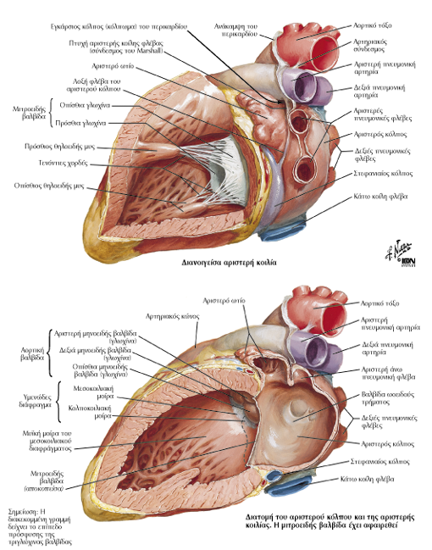
Αριστερός Κόλπος
Ωτίο: Μικρή απόφυση που αναπαριστά τον πρωτόγονο εμβρυικό κόλπο του οποίου τα τοιχώματα έχουν τους κτενιοειδείς μύες
Τοίχωμα του κόλπου: Λίγο παχύτερο από το πολύ λεπτό του δεξιού κόλπου
  Κολπικά ανοίγματα:
  Συνήθως τέσσερα
  Ένα για κάθε πνευμονική φλέβα
  Μεταφέρουν οξυγονωμένο αίμα από τους πνεύμονες στον αριστερό κόλπο

Slide 24
Αριστερή Κοιλία
Θηλοειδείς μύες: Πρόσθιοι και οπίσθιοι μύες, μεγαλύτεροι από αυτούς της δεξιάς κοιλίας
Τενόντιες χορδές: Ινώδεις χορδές που συνδέουν τους θηλοειδείς μύες με τις γλωχίνες των βαλβίδων
Κοιλιακό τοίχωμα: Πολύ παχύτερο από αυτό της δεξιάς κοιλίας
Μεμβρανώδες διάφραγμα: Πολύ λεπτό άνω τμήμα του μεσοκοιλιακού διαφράγματος και θέση των περισσότερων ελλειμμάτων του κοιλιακού διαφράγματος
Κοιλιακά ανοίγματα:
  Ένα για την αορτή διαμέσου της αορτικής βαλβίδας
  Ένα για να δέχεται αίμα από τον αριστερό κόλπο μέσω της μιτροειδούς βαλβίδας

Slide 25
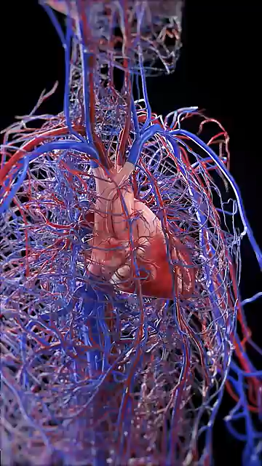

Slide 26
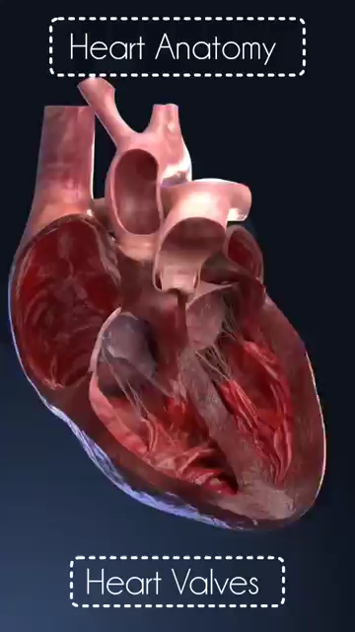
Βαλβίδες και Ινώδης Σκελετός
Η καρδιά έχει τέσσερις βαλβίδες που παράλληλα με το μυοκάρδιο προσδένονται στους ινώδεις δακτυλίους από παχύ κολλαγόνο και σχηματίζουν τον ινώδη σκελετό της καρδιάς
Τριγλώχινα (δεξιά κολποκοιλιακή): Μεταξύ δεξιού κόλπου και δεξιάς κοιλίας, έχει τρεις γλωχίνες
Πνευμονική (μηνοειδής): Μεταξύ δεξιάς κοιλίας και στελέχους της πνευμονικής αρτηρίας, έχει τρεις μηνοειδείς γλωχίνες
Μιτροειδής / Διγλώχινα (αριστερή κολποκοιλιακή): Μεταξύ αριστερού κόλπου και αριστερής κοιλίας, έχει δύο γλωχίνες
Αορτική (μηνοειδής): Μεταξύ αριστερής κοιλίας και αορτής, έχει τρεις μηνοειδείς γλωχίνες

Slide 27
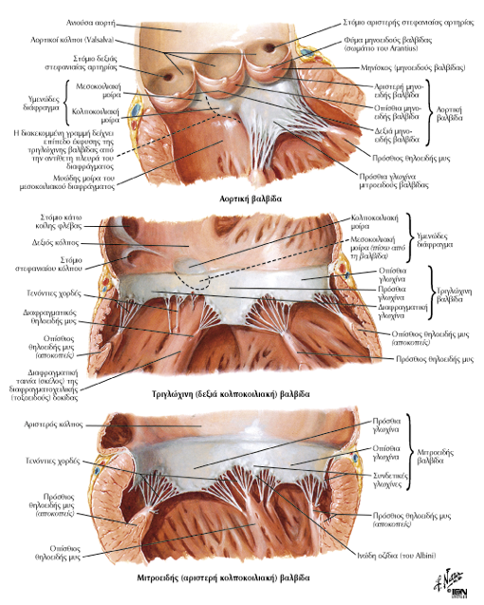

Slide 28
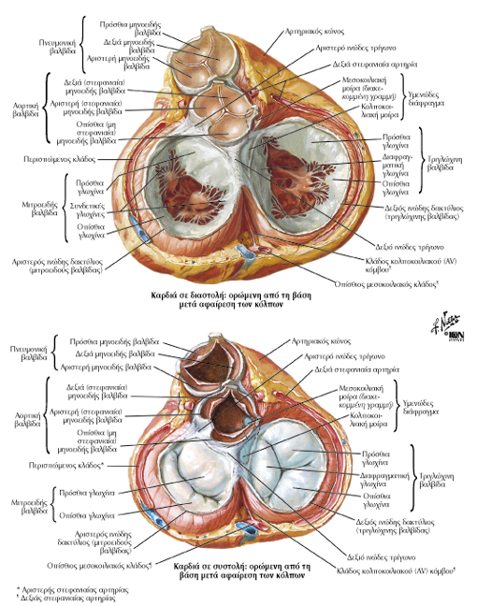

Slide 29
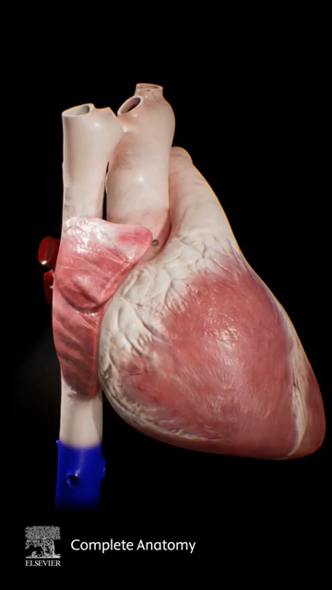
Κυκλοφορία Αίματος
Άνω/Κάτω Κοίλη Φλέβα → Δεξιός Κόλπος
→ Τριγλώχινα Βαλβίδα → Δεξιά Κοιλία
→ Πνευμονική Βαλβίδα → Πνευμονική Αρτηρία → Πνεύμονες
→ Πνευμονικές Φλέβες → Αριστερός Κόλπος
→ Μιτροειδής Βαλβίδα → Αριστερή Κοιλία
→ Αορτική Βαλβίδα → Αορτή → Σώμα

Slide 30
Μεσοκολπικό Διάφραγμα
Διαχωρίζει δεξιό από αριστερό κόλπο
Στο μέσο του διακρίνεται ο ωοειδής βόθρος
  Κατάλοιπο της εμβρυϊκής κυκλοφορίας
Αποτελείται από:
  Μυϊκή μοίρα
  Υμενώδη μοίρα

Slide 31
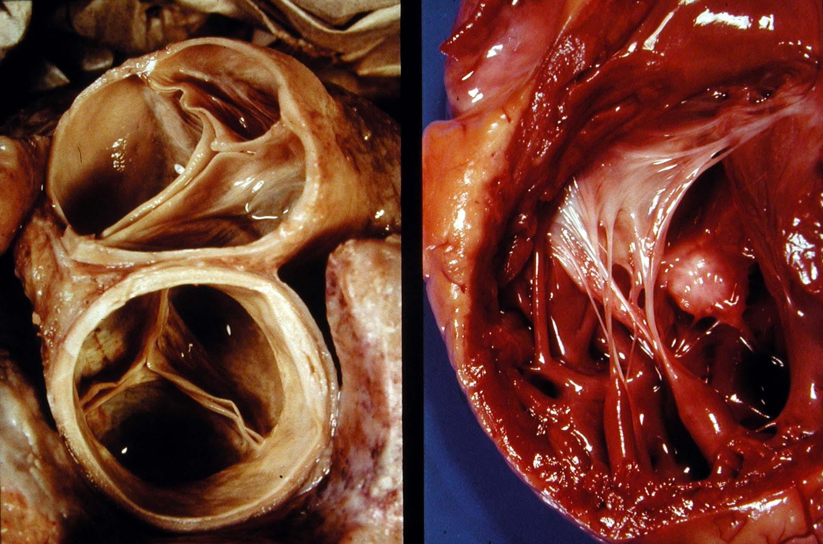

Slide 32
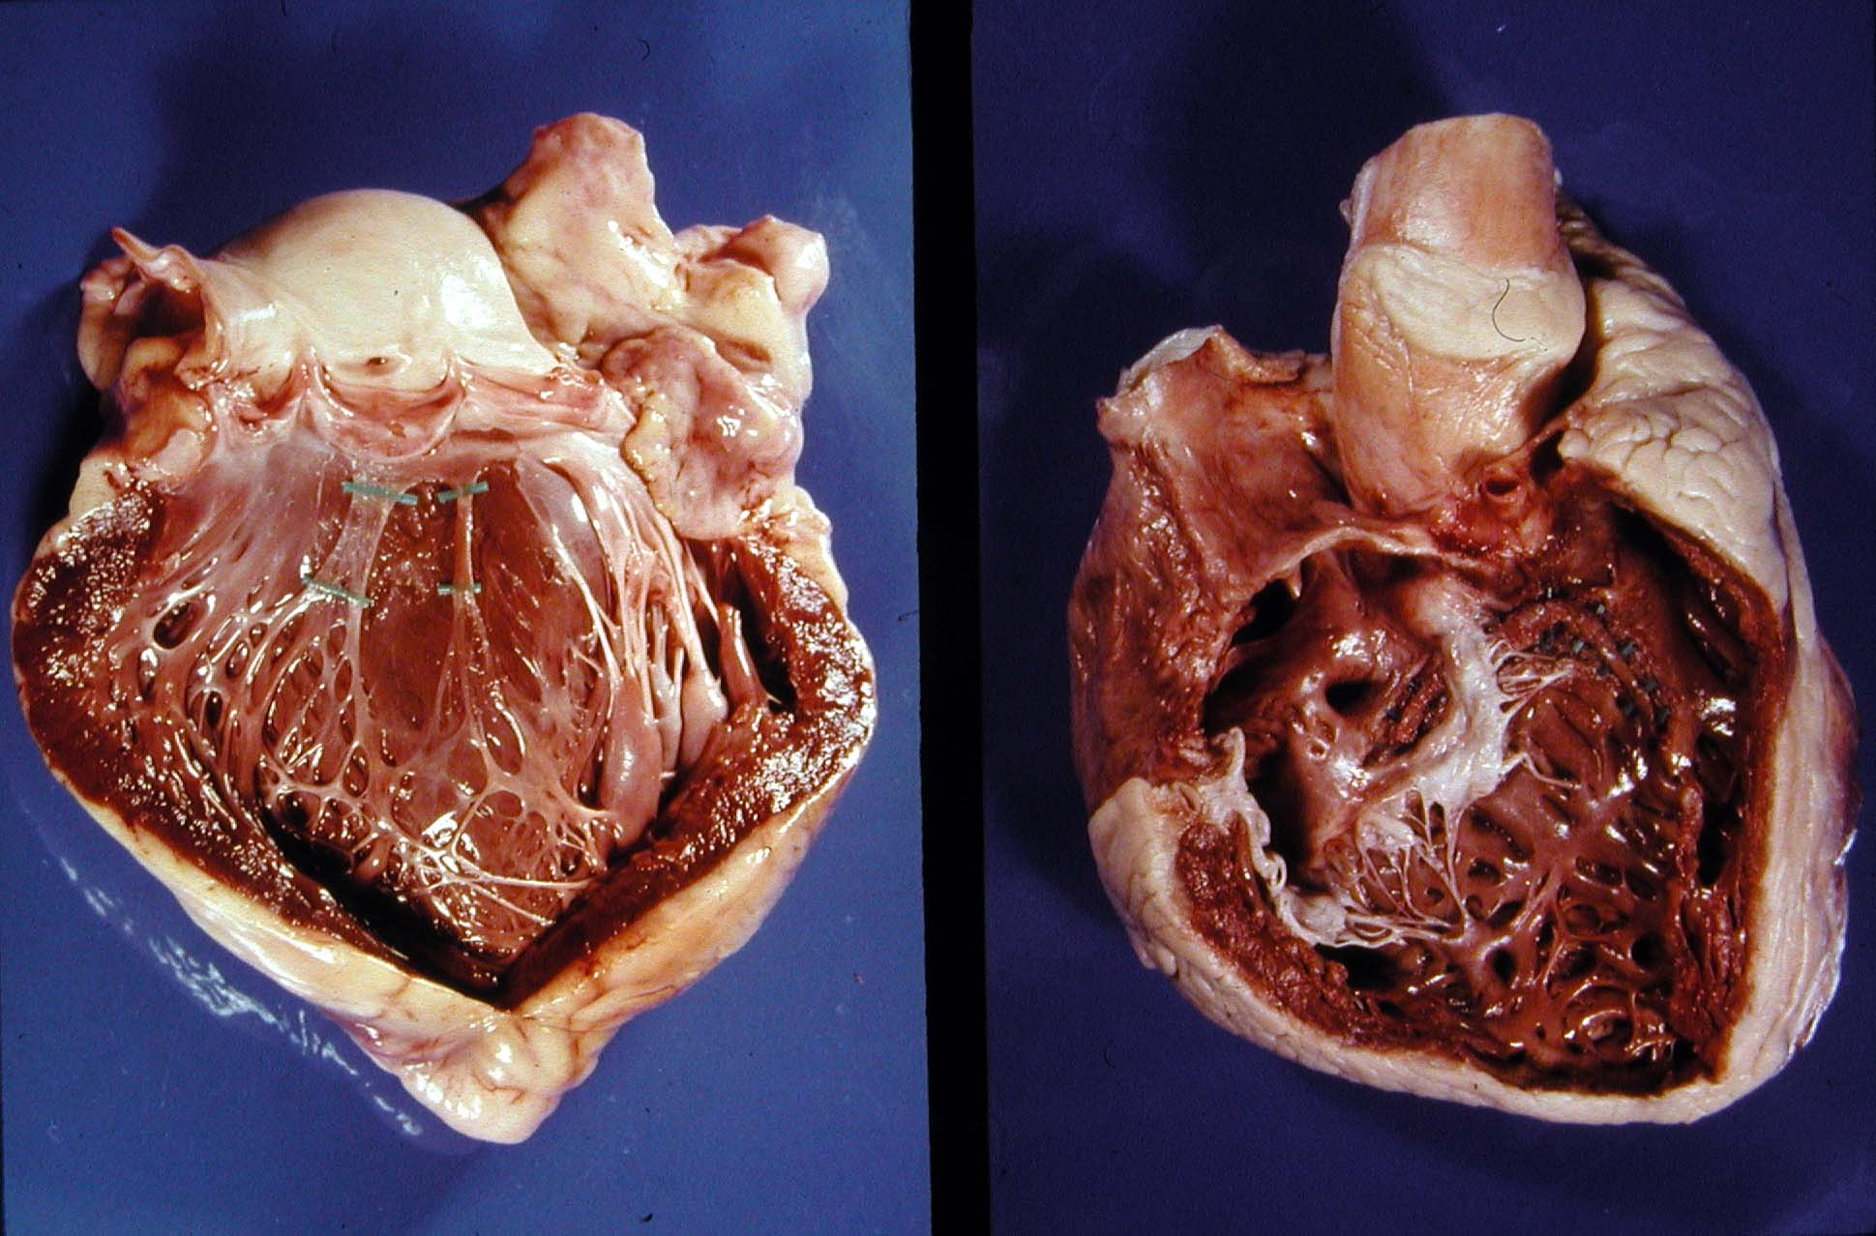

Slide 33
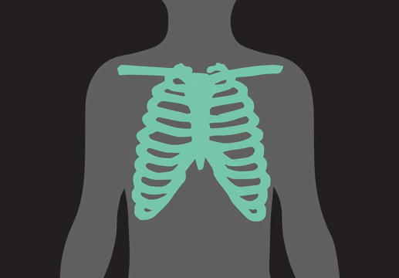
Ακρόαση της Καρδιάς
Οι ήχοι ακούγονται καλύτερα με ακρόαση της περιοχής όπου η στροβιλώδης ροή του αίματος ακτινοβολεί σε απόσταση από το σημείο της βαλβίδας από όπου μόλις πέρασε
Αορτική βαλβίδα: Άνω δεξιό στερνικό όριο
Πνευμονική βαλβίδα: Άνω αριστερό στερνικό όριο κάτω από την αριστερή κλείδα
Τριγλώχινα βαλβίδα: Τέταρτο αριστερό μεσοπλεύριο διάστημα
Μιτροειδής βαλβίδα: Αριστερό πέμπτο μεσοπλεύριο διάστημα, κορυφή
Ο παλμός της κορυφής ψηλαφάται στο 5ο μεσοπλεύριο διάστημα

Slide 34
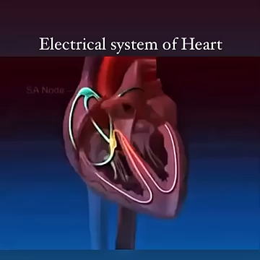
Σύστημα διέγερσης και αγωγής της καρδιάς
Φλεβοκολπικός κόμβος
  Ο βηματοδότης της καρδιάς
  Θέση όπου το δυναμικό εκλύεται
Κολποκοιλιακός κόμβος
  Κόμβος που δέχεται ερεθίσματα από τον φλεβοκόμβο
  Τα οδηγεί στο κολποκοιλιακό δεμάτιο (του His)
Δεμάτια του His (αριστερό και δεξιό δεμάτιο)
  Μεταφέρουν τα ερεθίσματα προς τις δύο πλευρές του μεσοκοιλιακού διαφράγματος
  Στο υπενδοκάρδιο σύστημα του Purkinje
Ίνες Purkinje
  Κοιλιακό μυοκάρδιο

Slide 35
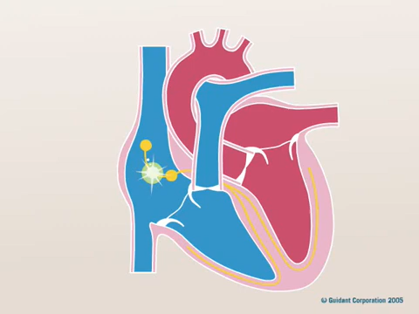

Slide 36
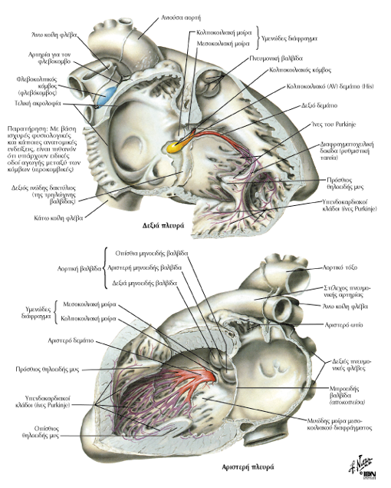
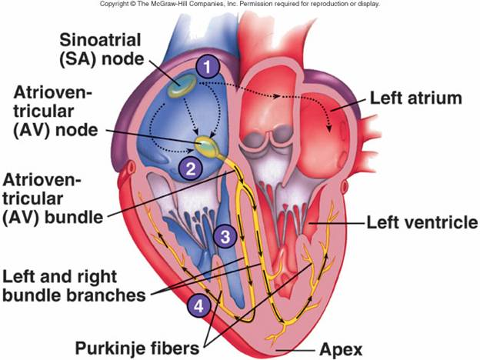

Slide 37
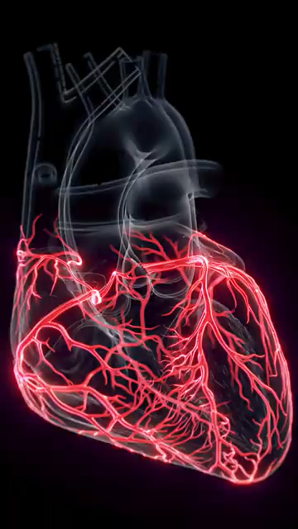
Στεφανιαίες αρτηρίες
Δεξιά στεφανιαία αρτηρία
Κλάδος για το φλεβοκολπικό κόμβο
Δεξιός επιχείλιος κλάδος
Οπίσθιος μεσοκοιλιακός (οπίσθιος κατιών κλάδος)
Κολποκοιλιακός κομβικός κλάδος
Αριστερή στεφανιαία αρτηρία
Περισπωμένη
Πρόσθιος μεσοκοιλιακός κλάδος (αριστερός πρόσθιος κατιών)
Αριστερός επιχείλιος

Slide 38
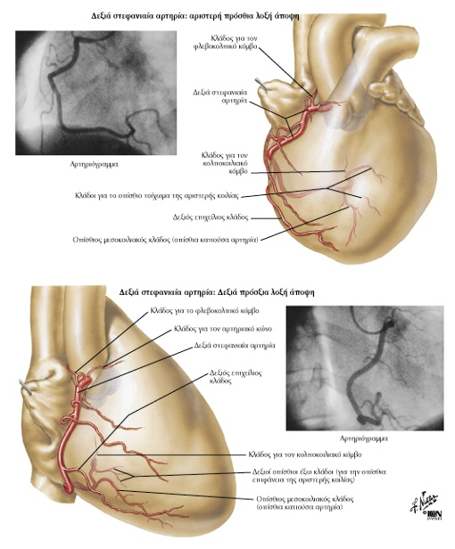
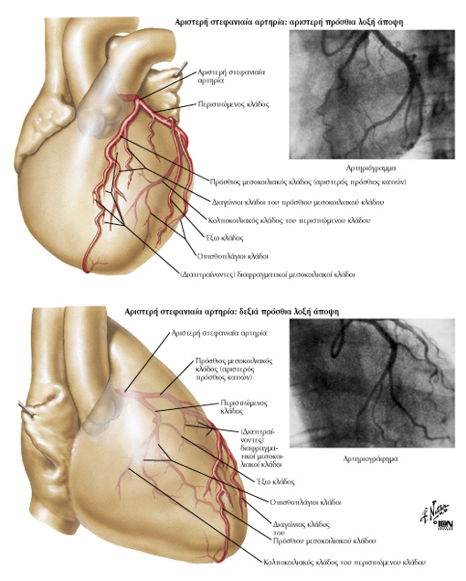

Slide 39
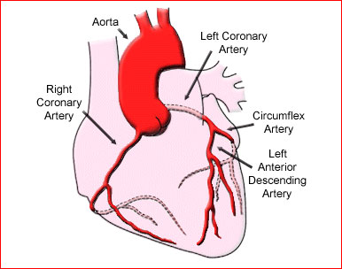
Αριστερή Στεφανιαια αρτηρια:
Δεξια Στεφανιαια αρτηρια:

Slide 40
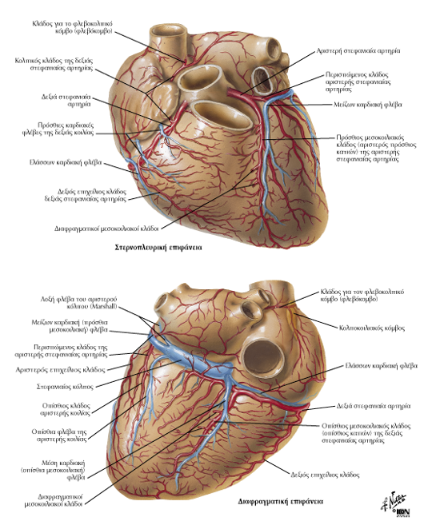
Στεφανιαίες φλέβες
Φλέβες
Μείζων καρδιακή φλέβα
Μέση καρδιακή φλέβα
Ελάσσων καρδιακή φλέβα
Πρόσθιες καρδιακές φλέβες
Ελάχιστες καρδιακές φλέβες

Slide 42
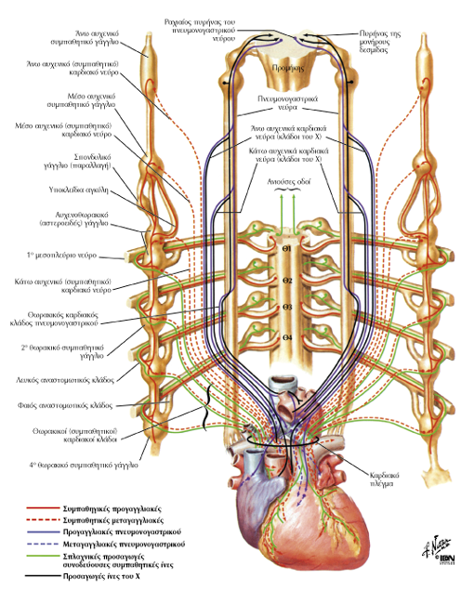
Καρδιακά νεύρα
Παρασυμπαθητικές ίνες
  Από το πνευμονογαστρικό νεύρο
Συμπαθητικές ίνες
  Από τα αυχενικά και θωρακικά καρδιακά νεύρα του συμπαθητικού στελέχους Θ1–Θ4
  Πορεύονται στο καρδιακό πλέγμα
  Νευρώνουν την καρδιά
Ο ενδογενής καρδιακός ρυθμός:
  Συνήθως περίπου 100 παλμοί/λεπτό
  Ο φυσιολογικός παρασυμπαθητικός τόνος:
    Συγκρατεί τον ρυθμό σε περίπου 72 παλμούς/λεπτό
Φρενικό νεύρο (Α3–Α5)
  Νευρώνει το διάφραγμα
  Οδηγεί κεντρομόλες ίνες για τον πόνο από το περικάρδιο στο νωτιαίο μυελό

Slide 43
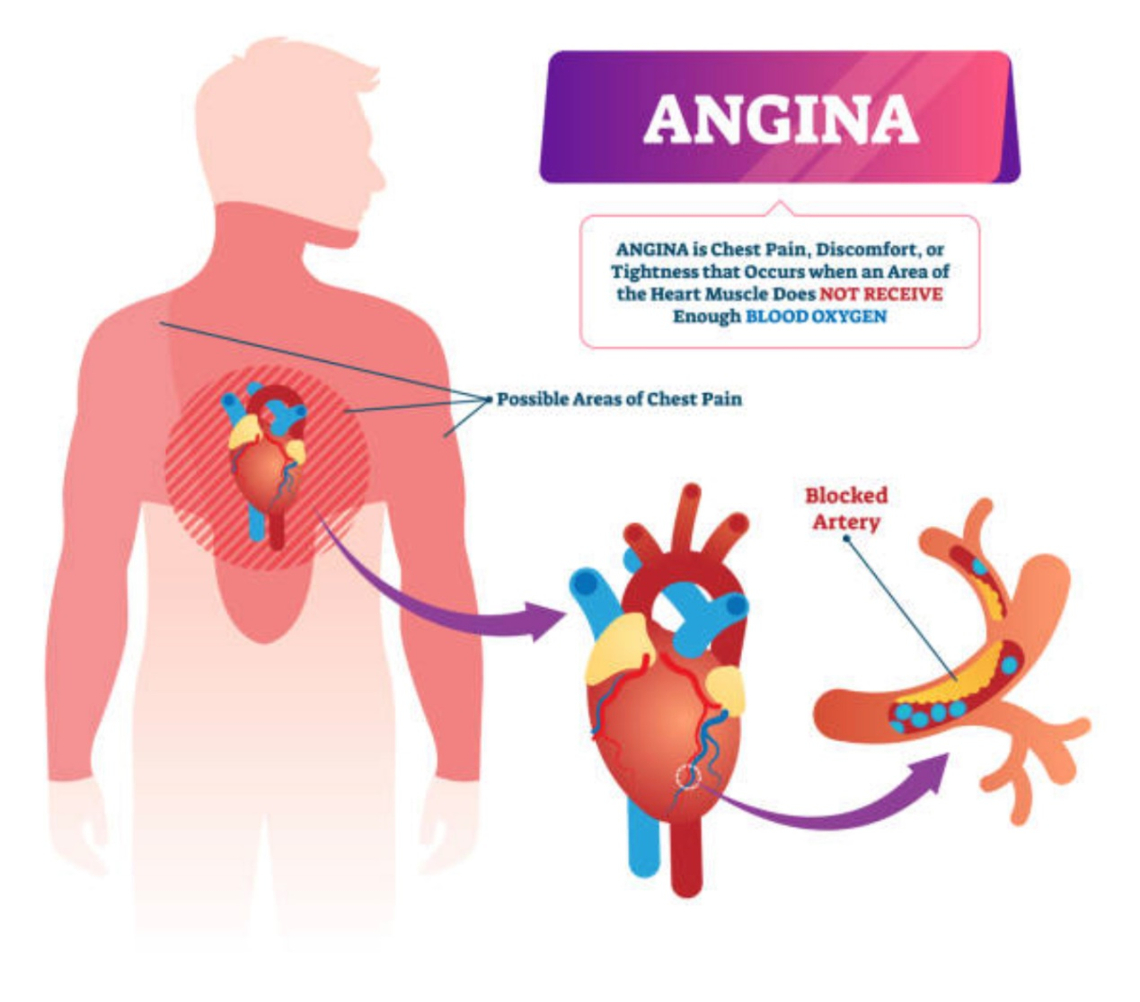
Στηθάγχη
Παροξυσμός θωρακικού πόνου
Εντοπίζεται στην προκάρδια περιοχή
Αποτελεί την κυριότερη κλινική εκδήλωση της στεφανιαίας νόσου
Οι κλάδοι που αποφράσσονται συχνότερα:
  Πρόσθιος μεσοκοιλιακός κλάδος
  Περισπωμένος κλάδος
  Δεξιά στεφανιαία αρτηρία

Slide 44
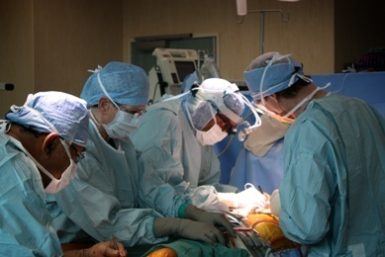
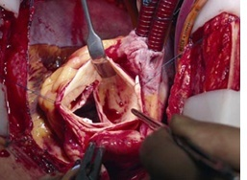
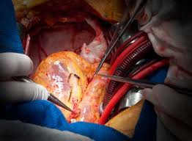
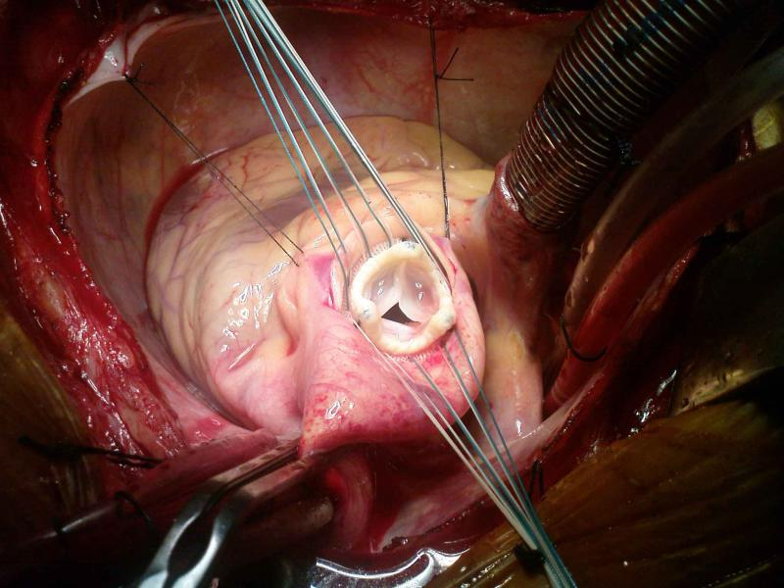

Slide 45
Ερωτήσεις
Περιγράψτε τα όρια του άνω μεσοθωρακίου και να αναφέρετε τις κύριες ανατομικές δομές που βρίσκονται σε αυτό.
Περιγράψτε τα όρια και τις υποδιαιρέσεις του κάτω μεσοθωρακίου. Επίσης, να αναφέρετε τις κύριες ανατομικές δομές που βρίσκονται σε καθεμία από αυτές.
Ποιες είναι οι στιβάδες του περικαρδίου, ποια όργανα περιβάλλει η καθεμία και ποιο δυναμικό διάστημα σχηματίζεται μεταξύ τους;
Ποια είναι η ανατομική θέση της καρδιάς και πού ψηλαφάται ο παλμός της κορυφής;
Περιγράψτε την ανατομική δομή του δεξιού κόλπου, της δεξιάς κοιλίας, του αριστερού κόλπου και της αριστερής κοιλίας της καρδιάς.
Περιγραφή του στεφανιαίου κόλπου της καρδιάς.
Ποιο ιδιαίτερο ανατομικό χαρακτηριστικό υπάρχει στο μεσοκολπικό και στο μεσοκοιλιακό διάφραγμα;
Τι είναι οι μυϊκές δοκίδες της καρδιάς;

Slide 46
Ερωτήσεις
Περιγράψτε τη θέση των θηλοειδών μυών της καρδιάς και ποια είναι η λειτουργία τους.
Περιγράψτε τις ανατομικές δομές που σχηματίζουν τη δεξιά και την αριστερή κολποκοιλιακή βαλβίδα
(θηλοειδείς μύες, τενόντιες χορδές, γλωχίνες).
Περιγράψτε τα ανατομικά χαρακτηριστικά της πνευμονικής και της αορτικής βαλβίδας.
Σε ποια σημεία του θωρακικού τοιχώματος γίνεται η ακρόαση των καρδιακών βαλβίδων;
Ποιες αρτηρίες αρδεύουν την καρδιά, από πού εκφύονται και ποιοι είναι οι κύριοι κλάδοι τους;
Τι είναι η στηθάγχη και ποιοι αρτηριακοί κλάδοι των στεφανιαίων αγγείων αποφράσσονται συχνότερα;
Περιγράψτε τις ανατομικές δομές που αποτελούν το ερεθισματαγωγό σύστημα και τη θέση τους στην καρδιά.
Ποιες νευρικές ίνες σχηματίζουν το καρδιακό νευρικό πλέγμα;

Slide 47
Video credits
Visual material: Complete Anatomy, © 3D4Medical by Elsevier.
Used for educational presentation purposes.

